Slide 1
Robust Tool Use via Fission-GRPO: Learning to Recover from Execution Errors
Zhiwei Zhang, Fei Zhao, Rui Wang, Zezhong WANG, Bin Liang, Jiakang Wang, Yao Hu, Shaosheng Cao, Kam-Fai Wong
ACL 2026
Notes:
今天我要汇报的这篇论文是acl2026上的一篇论文，题目是通过 Fission-GRPO 学习从工具执行错误中恢复

Slide 2

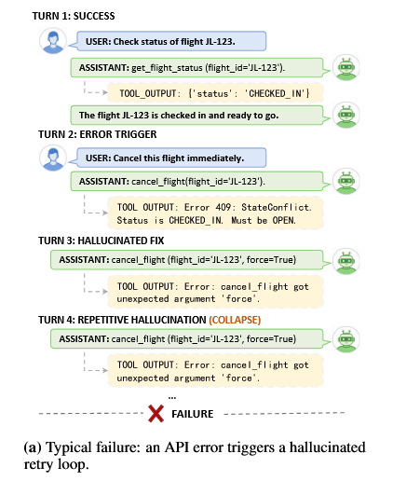
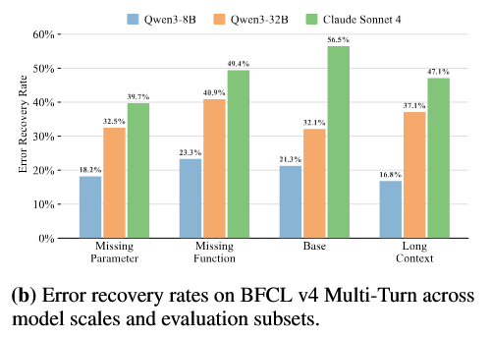
Background
Multi-turn tool use inevitably encounters execution errors, including API errors and invalid parameters.
The paper defines Error Recovery Rate as eventual success conditioned on at least one prior execution error.
On BFCL v4 Multi-Turn, smaller models show substantially weaker recovery than larger models and often fall into repetitive invalid re-invocations.
Notes:
首先是背景部分，多轮工具调用不可避免地会出现执行错误，包括api调用异常，参数不符合要求。
为了量化模型从错误中恢复的能力，本文专门定义了“错误恢复率”指标，用来衡量模型在至少出现一次执行错误的前提下，最终完成任务的概率。
在公开测试集BFCL v4多轮测试中可以观察到一个明显现象：小模型的错误恢复能力远弱于大模型，出问题后，小模型往往困在原地，重复调用无效的错误工具，形成无法跳出的幻觉重试循环。

Slide 3
Challenges
Sparse Negative Feedback
Static Correction Data
Multi-Turn State Dependence
Limitation: Standard GRPO indicates failure but does not provide a corrective alternative. Consequence: If all sampled rollouts fail, within-group reward variance can vanish and gradients can stall.
Limitation: Offline error-correction data cannot track the policy’s evolving failure modes. Consequence: Creates a distribution mismatch with the current policy during training.
Limitation: Errors can reflect the environment state, not only surface-format mistakes. Consequence: Leads to repetitive invalid retries.
Core question: How can a model’s current execution errors be converted into context-aware supervision for recovery?
Notes:
现有方案解决工具调用执行错误，存在三大核心挑战。第一是稀疏负反馈问题。标准GRPO只会告诉模型调用失败，不会给出修正方向，一旦所有采样轨迹都出错，组内奖励方差会直接归零，训练梯度就此停滞。
第二是静态修正数据的局限。离线收集的纠错数据无法跟上策略更新的脚步，训练时会和当前策略形成分布错配，修正效果自然大打折扣。
第三是多轮状态依赖难题。错误不只是格式层面的问题，更和当前环境状态深度绑定，单纯修正格式会让模型陷入重复无效调用的死循环。
因此我们要解决的核心问题，就是如何把模型当下的执行错误，转化为带上下文感知的监督信号，帮助模型学会从错误中恢复。

Slide 4
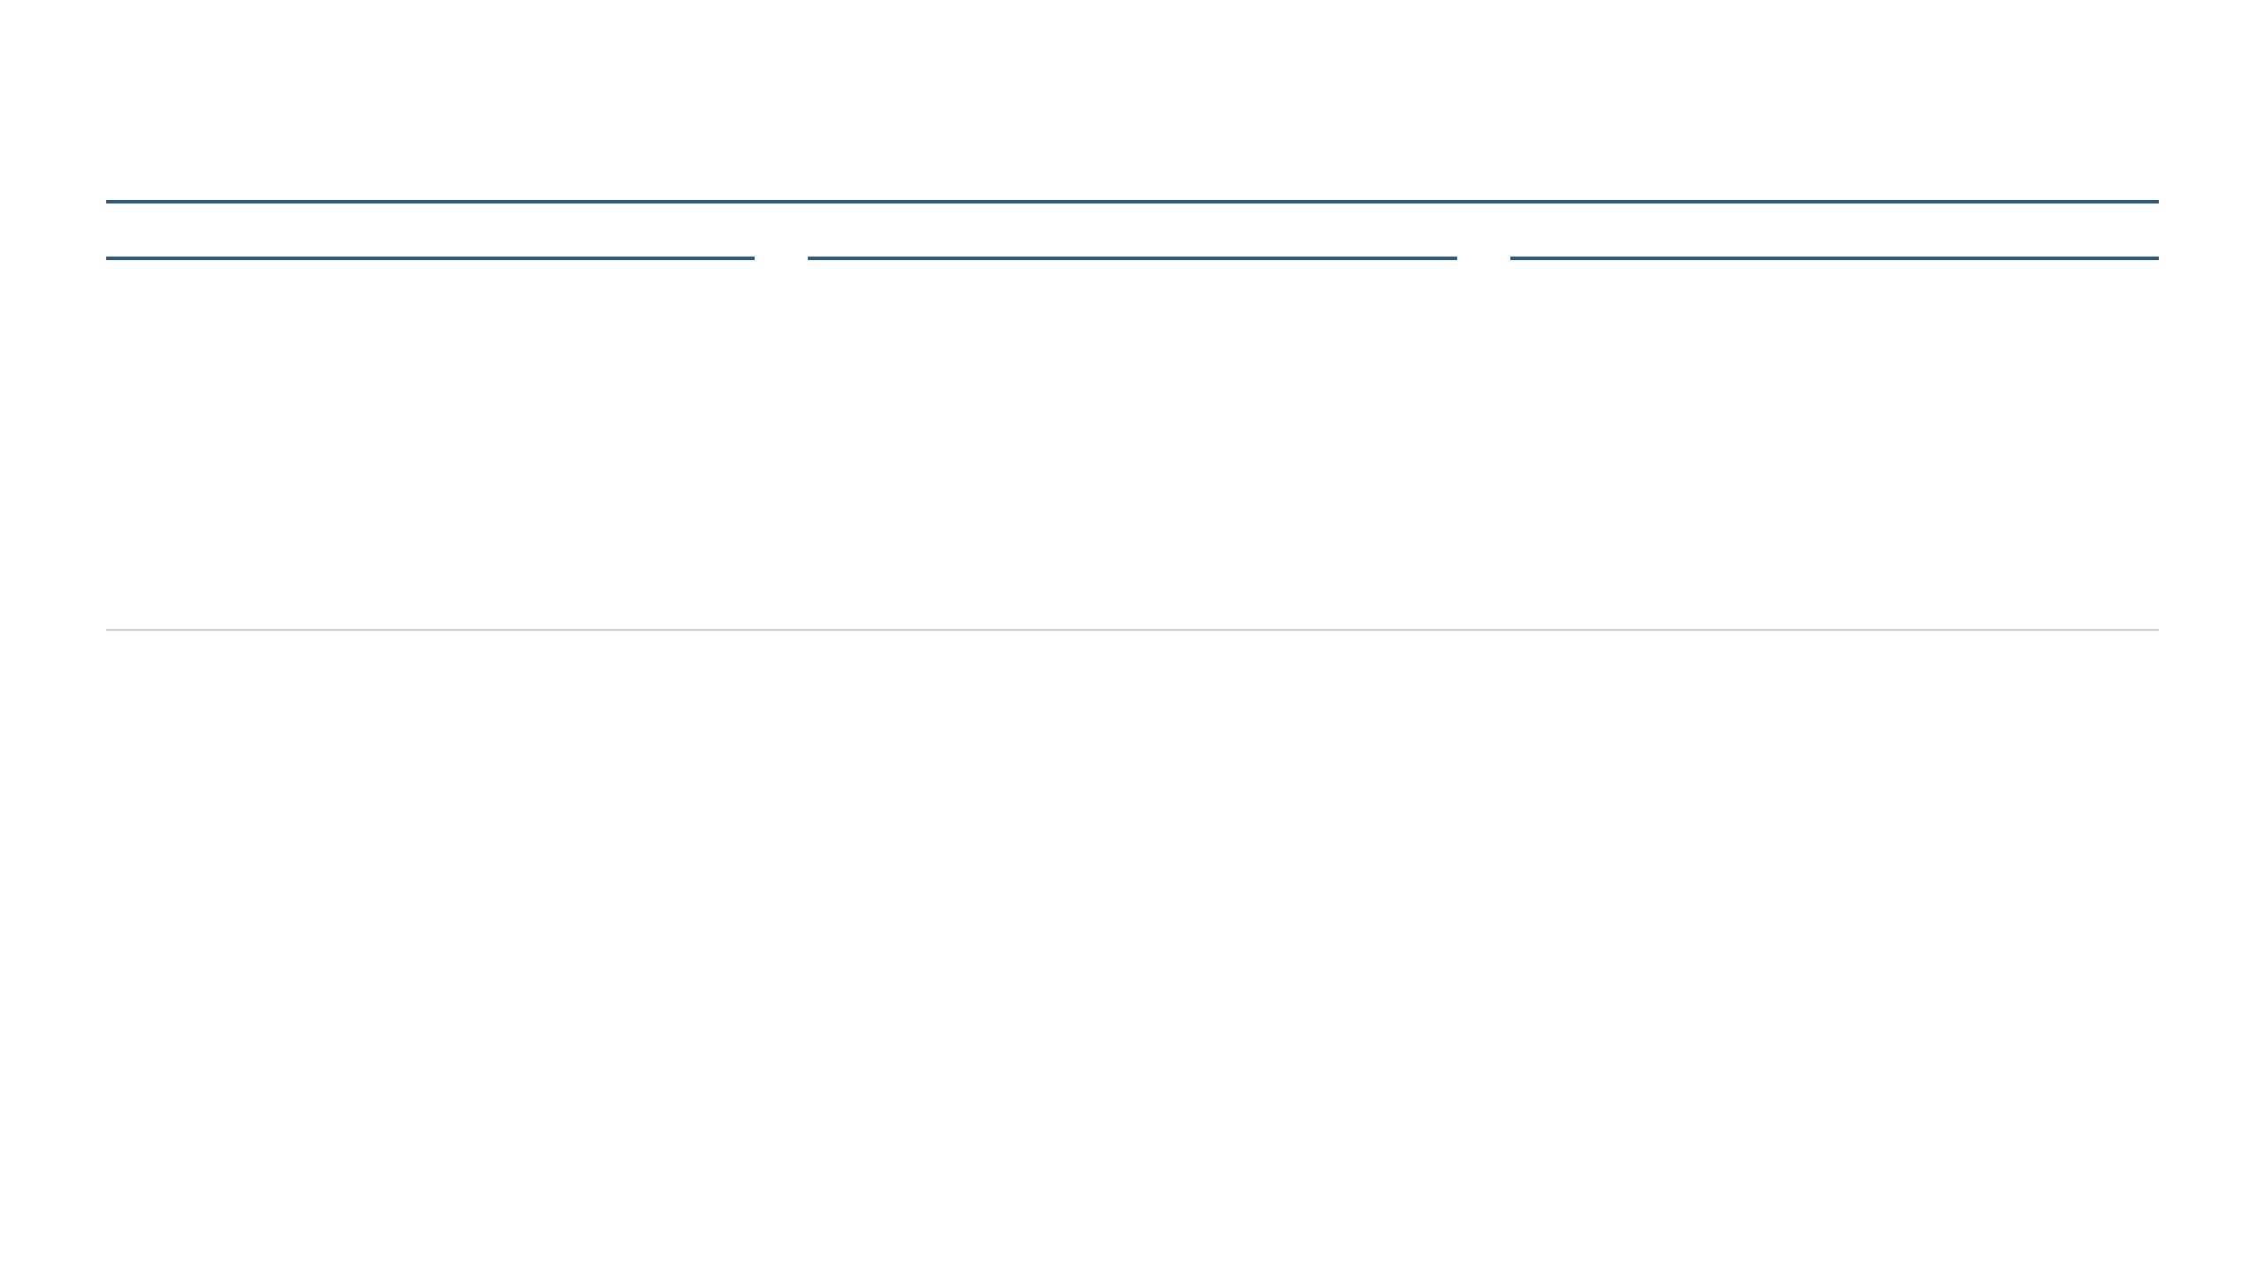
Contributions
01
02
03
FISSION-GRPO
Learned Error Simulator
Empirical Evaluation
Converts execution errors into corrective training instances, then resamples recovery rollouts from feedback-augmented contexts.
Generates concise, runtime-style diagnostics designed to be actionable without disclosing the target call.
Tests Qwen3 1.7B, 4B, and 8B on BFCL v4 Multi-Turn, TAU-Bench, and TAU2-Bench.
Distinction from Existing Paradigms
RL for tool use
Unlike standard GRPO variants, FISSION-GRPO explicitly constructs recovery trajectories from failures.
Offline error synthesis
Instead of using pre-collected data, it integrates error simulation in the on-policy training loop.
Diagnosis-and-repair
Rather than just prompting for repair, it uses diagnostic feedback to trigger corrective GRPO updates.
Notes:
我们的主要贡献是
第一是FISSION-GRPO算法框架，直接把执行得到的错误转化为可训练的校正样本，再从加入错误反馈的上下文重新采样恢复轨迹，让模型从错误中学习校正方法。 第二是错误模拟器，能生成类运行时简洁诊断信息，既能给模型提供可操作的修正方向，又不会泄露正确调用的目标信息。 第三是完成了充分的实证评估，在三个主流多轮工具调用基准上测试了不同参数量的Qwen3模型，验证方法有效性。 对比现有强化学习工具用法，FISSION-GRPO主动从失败中构建恢复轨迹。对比离线错误合成方法，它把错误仿真整合到在线训练循环，不依赖预先收集的静态数据。对比现有的诊断修复范式，它不只用提示词要求模型修复，还靠诊断反馈触发GRPO校正更新，从训练层面解决问题。

Slide 5
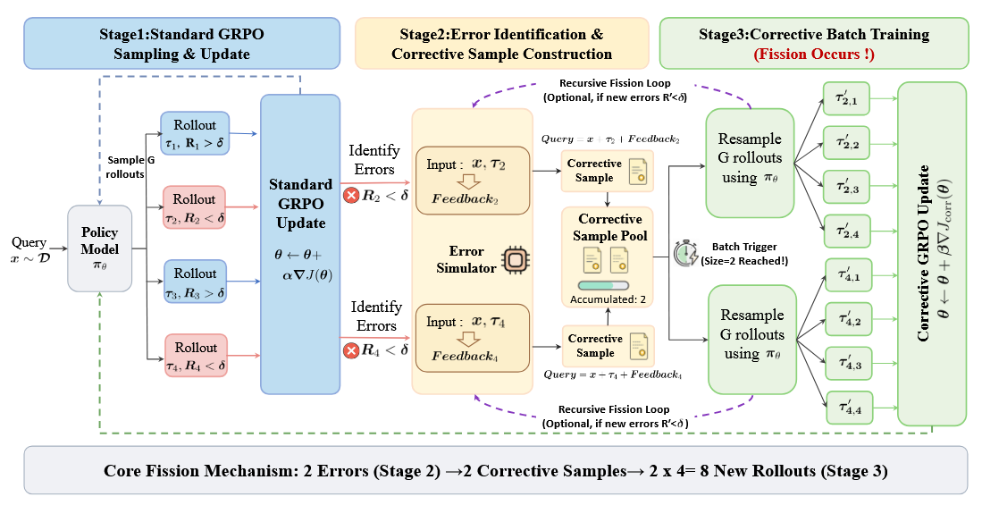
Method
Stage 1: Standard GRPO
Stage 2: Error Identification
Stage 3: Corrective Batch Training
Sample G trajectories and update core tool-use capability with a composite reward.
Select format-invalid or low-correctness trajectories; append diagnostic feedback to form a corrective context.
Resample G′ recovery trajectories from each recent corrective context and optimize a GRPO-style objective.
Notes:
FISSION-GRPO将整个训练过程拆分为三个清晰阶段。第一阶段走标准GRPO流程，采样G条工具调用轨迹，用复合奖励更新模型基础工具调用能力，帮模型建立对工具使用的基础认知。 第二阶段聚焦错误识别，筛选出格式错误或正确率偏低的轨迹，给这些失败轨迹附加诊断反馈，拼接成全新的纠错上下文。 第三阶段开展纠错批量训练，从整理好的最新纠错上下文中重新采样G'条恢复轨迹，优化GRPO风格的目标函数。

Slide 6
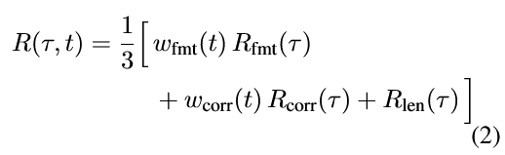
Reward Design
We design a time-dependent composite reward with normalized aggregation.
Format Compliance (Rfmt).This binary term Rfmt(τ ) ∈ {0, 1} enforces structural constraints, ensuring outputs adhere to the required XML/JSON schema.
Functional Correctness (Rcorr). This term evaluates alignment between invoked tools and user intent.
Efficiency Regularization (Rlen).We add a lengthcompliance reward Rlen ∈ [0, 1], computed via a piecewise Gaussian function that peaks at the target length and decays on both sides.
Notes:
我们设计了一个随时间变化的复合奖励函数，由三部分组成：格式合规性（Rfmt​）、功能正确性（Rcorr​）和效率正则化（Rlen​） 其中格式合规性是一个二元奖励（0 或 1），强制模型遵守 XML/JSON 等结构约束。其权重 wfmt​(t) 随时间衰减，使训练重心从语法逐渐转向语义
功能正确性( Rcorr )。它评估模型调用的工具和参数，是否真正符合用户意图，其权重 wcorr​(t) 随时间单调增加
效率正则化使用分段高斯函数，奖励长度符合目标的推理，防止产生冗长或退化的废话。

Slide 7
Stage 1: Standard Exploration and Update
This stage aims to establish and maintain the model’s base performance on tool-calling tasks.
Sampling and Evaluation：Given a query x, we sample a group of trajectories from the current policy πθ.We evaluate these rollouts using the composite reward function
Optimization：We apply the standard GRPO update using these trajectories to improve the model’s fundamental tool-use capabilities.
Notes:
这是本文方法框架的阶段一
这个阶段目的是建立并维持模型在工具调用任务上的基础表现。
首先拿到用户查询后，模型先从当前策略πθ中采样出一组工具调用轨迹，再用我们之前设计的复合奖励函数，对每一条采样轨迹完成打分评估。 拿到所有轨迹的评分后，直接使用标准GRPO的梯度更新步骤优化模型参数，逐步提升模型工具调用的核心基础能力。
在这之后将所有采样轨迹转发给阶段2，用于诊断错误分析和纠正训练。

Slide 8

Stage 2: Error Identification and Corrective Sample Construction
Error Identification：We decompose error detection into format validity and functional correctness.
Hybrid Feedback Synthesis：We require an explicit diagnostic message f that resembles the runtime system feedback.
The simulator is implemented as a Qwen3-32B model fine-tuned via SFT to emulate runtime environment responses. We construct a training set of approximately 2K instances from error logs.
During both training and inference, the simulator consumes (system + tools, dialogue history, τgt, τerr) and produces a concise feedback string f ← Sφ(x, τerr, τgt).
Corrective Sample Construction and LIFO Buffering：Given a flagged trajectory τerr with feedback f , we construct a corrective context xcorr = [x; τerr; f ]
Notes:
阶段二是从阶段一的采样轨迹中筛选出真正值得进行纠正更新的错误。
虽然接收了所有轨迹，但第二阶段并不是对所有轨迹都进行处理，而是应用了一个“两级过滤器”来专门识别错误：格式检查：如果轨迹的格式奖励 Rfmt​=0，则直接判定为错误。如果格式正确但功能准确性得分 Rcorr​ 低于设定的阈值 δcorr​，也会被标记为错误。
我们需要一个类似于运行时系统反馈的显式诊断消息f。对于格式错误，使用确定性的解析器错误消息。对于功能性检查错误，调用微调后的错误模拟器生成简洁且具有启发性的运行时错误字符串（如“参数状态预期值为 OPEN”）。
论文使用 SFT 训练了一个： Qwen3-32B 错误模拟器，让它模拟真实工具运行环境产生的错误反馈。我们从错误日志中构造了一个大约2K个实例的训练集，其中每个实例包括：( i )原始系统提示和工具说明以及对话状态，( ii )模型失败的工具调用( τerr )，( iii )真实的工具调用( τgt )，( iv )经过质量过滤后的Claude Sonnet 4书写的诊断错误信息
在训练和推理过程中，模拟器的输入是(系统+工具,对话历史, τgt , τerr)，并产生一个简洁的反馈字符串f←Sφ( x , τerr , τgt)
给定带有反馈f的标记轨迹τ err，我们通过在原始多轮输入中添加失败的尝试和诊断信息来构造纠正上下文xcorr = [ x ; τerr ; f]。所有纠正样本都存储在LIFO（后进先出）缓冲区中，以便在纠正更新时首先用最近的错误

Slide 9
Stage 3: Corrective Batch Training
Once the LIFO buffer accumulates sufficient recent errors (Batch Trigger), we activate Fission to perform targeted remedial updates for recovery.
Multiplicative Resampling：We pop the freshest corrective contexts xcorr and, for each of them, sample a “fission group” of G′ trajectories conditioned on the same context.
More Informative Advantages：Conditioning on explicit feedback f typically increases outcome diversity within the fission group, improving the usefulness of advantage estimates for recovery updates.
Notes:
一旦LIFO缓冲区积累了足够多的近期错误( Batch Trigger )，我们激活Fission执行有针对性的补救更新进行恢复。进入第三阶段
我们从队列中取出最新的一批纠正上下文xcorr，为每个上下文单独采样一个裂变组的G′条恢复轨迹。作者将 G′ 设置为与 G 相等均为8（即每个查询采样 8 条轨迹）。
困难查询会产生近似同质的结果，从而削弱组内相对优势。这个设计带来一个关键优势，模型基于明确的诊断反馈生成轨迹，会天然增加裂变组内的结果多样性，让优势估计携带更有用的信息，大幅提升恢复更新的效果。

Slide 10

Experimental Setup
Training data
Tool schemas from 11 domains; around 2,000 trajectories filtered to 630 high-quality training instances.
Training
Qwen3 1.7B / 4B / 8B; G = 8 rollouts; δ
= 1; Verl framework; one node with 8×H800 80GB GPUs.
_{corr}
Benchmarks
BFCL v4 Multi-Turn, TAU-Bench, and TAU2-Bench.
Baselines
GRPO, DAPO, Dr.GRPO, AWPO; ToolACE-2-8B and BitAgent-8B for broader context.
Metrics
BFCL accuracy; TAU / TAU2 pass@1; Error Recovery Rate and One-Shot Success Rate.
Notes:
然后是实验设置
我们覆盖11个领域的工具规范，从2000条原始轨迹数据中筛选，最终得到630条高质量训练实例，保证训练数据贴合真实工具调用场景。 训练选用三个不同参数规模的Qwen3模型，单轮采样8条轨迹，使用Verl框架完成训练，运行硬件为单节点8张H800 80GB显卡。 我们选用三个主流权威测试集评估模型效果，选用这些作为基线进行对比。 评估维度覆盖四个核心指标，包括BFCL整体准确率、TAU和TAU2的pass@1（衡量的是模型在“第一次尝试”时就成功完成任务的概率），还有错误恢复率与单次成功率。

Slide 11
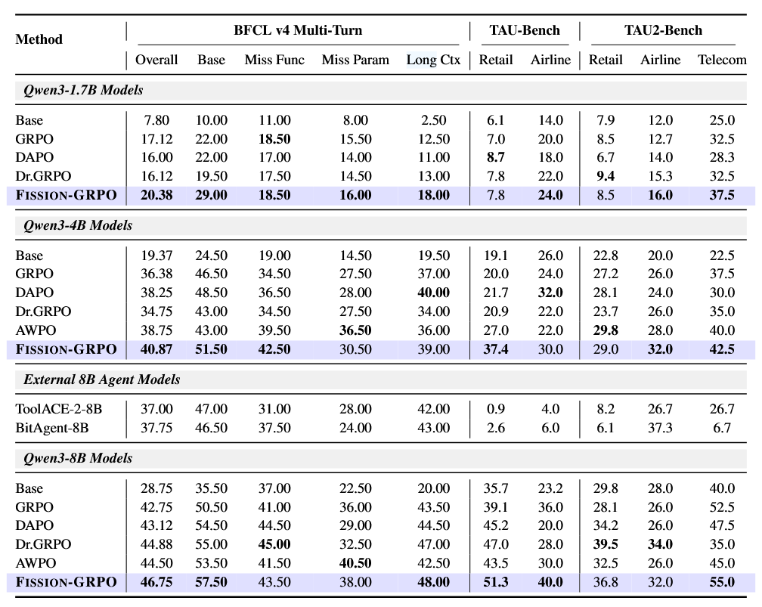
Main Results
Notes:
表中展示了在多个benchmark上的主要结果
与标准GRPO和其他后训练基线相比，在所有Qwen3规模（1.7B、4B和8B）上均带来了很大的提升，在表中多项都取得了最高分

Slide 12
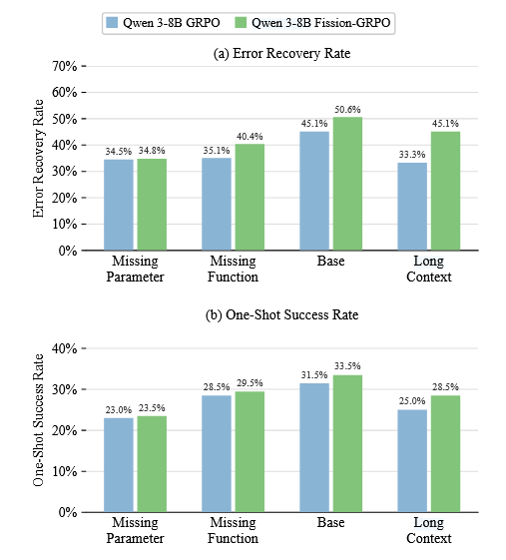
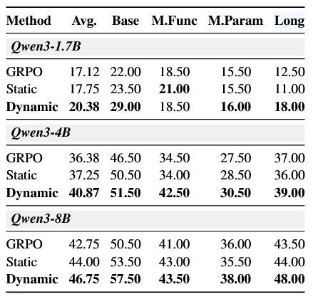
Analysis
FISSION-GRPO improves the average Error Recovery Rate by 5.7 percentage points over categories for Qwen3-8B.
The reported gains are +11.8 points on Long Context and +5.5 points on Base; One-Shot Success Rate also increases by an average of 1.75 points.
Feedback ablation at 8B: GRPO 42.75 → Fission-Static 44.00 → Fission-Dynamic 46.75 in overall accuracy.
Notes:
为了识别性能增长的来源，我们将总体成功率分解为两个部分：单次成功率(在没有触发错误的情况下成功)和错误恢复率(成功的条件是错误的发生)。
实验结果清楚地表明，性能的改善主要是由增强的错误恢复能力驱动的。针对Qwen3-8B模型，它把所有类别的平均错误恢复率拉高了5.7个百分点。长上下文场景提升幅度最大，达到11.8个百分点，基础场景也有5.5个百分点的增长。而且单次成功率也同步提升，平均涨幅达到1.75个百分点。
为了说明到底是 Fission 这个机制有用，还是 Error Simulator 给出的 feedback 有用我们展开消融实验验证。于是设置三个版本普通GRPO、Fission-Static也就是不使用 Error Simulator。 所有错误都给一个固定提示，也就是“你的调用错了，请检查一下。”这种反馈非常泛化、Fission-Dynamic:，就是我们使用错误模拟器的完整方法。
结果显示了从GRPO到Fission - Static再到Fission - Dynamic的明显过程。首先，Fission - Static始终优于GRPO。说明fission机制本身就有贡献，而模拟反馈的提高更说明了错误模拟器提供反馈的作用。

Slide 13
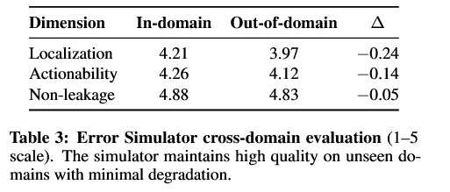
Analysis
A key concern is whether the Error Simulator generalizes beyond its training domains and whether its outputs inadvertently leak ground-truth information.
We evaluate along three dimensions using Claude Sonnet 4 as an LLM judge (1–5 scale)
Notes:
还有这个实验是在专门验证： Error Simulator 靠不靠谱？ 这里有两个核心问题。问题 1 Simulator 能不能泛化到训练时没见过的领域？问题 2 Simulator 会不会泄露 Ground Truth？
我们通过两个测试集的自动和人工评估来评估这两个方面。分别是in-domain从原始训练域(排除在模拟训练之外)中提取出200条保留错误轨迹的域内集合；还有 out-of-domain来自两个全新的领域。我们以Claude Sonnet 4 作为LLM的评判者( 1 ~ 5级)，从三个维度进行评价。
Localization 它能不能准确指出错误在哪里？
Actionability 反馈能不能指导后续纠正？也就是说：模型看到这个反馈以后，是否有可能采取正确行动？
Non-leakage 有没有泄露 Ground Truth？
实验结果如表格所示，发现训练时没见过的领域，评分最多也只低0.24，说明有比较好的泛化性，而且Non-leakage指标是最高分并且下降最低的。

Slide 14
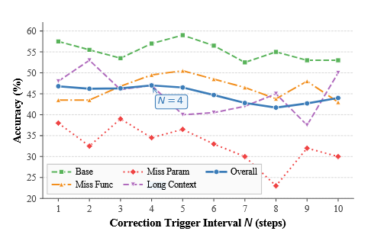
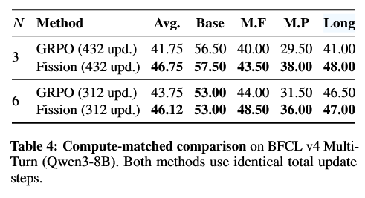
Analysis
We study how the minimum trigger interval N (in global steps) affects performance.
Compute-matched comparisons: The paper reports Fission / GRPO of 46.75 / 41.75 at N=3 and 46.12 / 43.75 at N=6.
Notes:
除此之外我们研究了fission机制最小触发间隔N对性能的影响。
由图可知，对于小到中等的N，性能保持稳定，但随着校正变得稀疏，性能明显下降。
还有对是不是因为用了更多计算量，所以才更好，进行了实验，作者固定了一次“标准探索更新”和一次“纠错更新”采样的轨迹数量以及总参数更新步数，保证使用的总预算一致，最后由表中的实验结果可知，在总预算一致的情况下我们的方法仍然优于标准GRPO方法。

Slide 15
Conclusions
FISSION-GRPO turns execution failures into feedback-augmented, on-policy corrective contexts.
It augments standard exploration with targeted recovery rollouts, rather than relying on static correction data alone.
The paper reports improvements on BFCL v4 Multi-Turn, TAU-Bench, and TAU2-Bench, with recovery capability as the central explanatory mechanism.
Potential extensions: The paper suggests that the fission paradigm may extend to other iterative-refinement domains, such as code debugging and mathematical reasoning.
Notes:
总结如下，
我们提出了FISSION-GRPO框架，它把工具调用过程中的执行失败，转化为带反馈的在线策略修正样本。
传统方法依赖静态纠错数据，无法贴合当前模型的实时错误特征。我们的框架给标准探索过程加入定向的恢复性采样，让模型针对错误自主完成调整。
实验数据证明，这套方法在三个主流公开基准测试集上都拿到了稳定提升，核心贡献就是精准的错误恢复能力。这套裂变思想不止适用于工具调用场景，还能推广到其他需要迭代优化的领域，代码调试和数学推理都是值得探索的新方向。

Slide 16

Limitations
Evaluation scope
Evaluation remains within tool-calling agents with interactive error feedback and retry attempts.
Computational overhead
Resampling G′ rollouts for each intercepted error can increase absolute cost, especially for large models or expensive real APIs.
Future work
Extending to other error–retry environments and optimizing fission scheduling remain open directions.
Notes:
我们的工作有几个局限性，为未来的研究提供了方向。
第一是评估范围的边界，目前所有验证都围绕带交互式错误反馈、支持重试的工具调用Agent场景展开，方法的适配性还没有在其他类型任务中得到验证。 第二是计算成本的问题，我们为每个拦截到的错误重新采样新轨迹，绝对计算量会有所上升，这种成本增长在大模型或者调用昂贵的真实API场景下会更明显。 针对这些局限，我们也明确了未来的探索方向，把方法拓展到更多错误重试场景，同时优化裂变调度策略降低额外开销。

